Slide 1
1.2.2 Το μοντέλο δικτύωσης TCP/IP
Επίπεδα μοντέλου αναφοράς OSI [Open Systems Interconnection] (ISO),
επίπεδα μοντέλου TCP/IP (DARPA)
και η αντιστοιχία τους

Slide 2
Διαστρωματωμένα αρχιτεκτονικά μοντέλα επικοινωνίας
Οι ενέργειες που πρέπει να γίνουν και οι κανόνες που πρέπει να ακολουθηθούν για να επιτευχθεί η επικοινωνία συστημάτων είναι πάρα πολλές.
Οι κανόνες που απαιτούνται για να γίνουν συγκεκριμένες ενέργειες σχηματίζουν τα πρωτόκολλα.
Για να οργανωθεί και να απλουστευθεί η όλη διαδικασία τοποθετήσαμε τα πρωτόκολλα σε επίπεδα.
Αν ένα σύστημα θέλει να στείλει δεδομένα σε ένα άλλο.
  Τα δεδομένα αφού δημιουργηθούν από κάποια δικτυακή εφαρμογή που κατασκευάστηκε και λειτουργεί σύμφωνα με κάποιο πρωτόκολλο του ανώτερου επιπέδου, παραδίδονται σε πρωτόκολλο του πιο κάτω επιπέδου. Το κάθε επίπεδο παραλαμβάνει τα δεδομένα από το πιο πάνω, τα διαμορφώνει και τα παραδίδει στα πιο κάτω. Από το χαμηλότερο επίπεδο (στο οποίο περιγράφονται οι ηλεκτρομηχανικοί κανόνες και υλοποιούνται από το hardware) παραδίδονται στο χαμηλότερο επίπεδου του συστήματος δέκτη.
  Στο δέκτη ανεβαίνουν τα πρωτόκολλα και καταλήγουν σε πρωτόκολλο του ανώτερου επιπέδου όπου «τρέχει» η εφαρμογή του χρήστη.

Slide 3
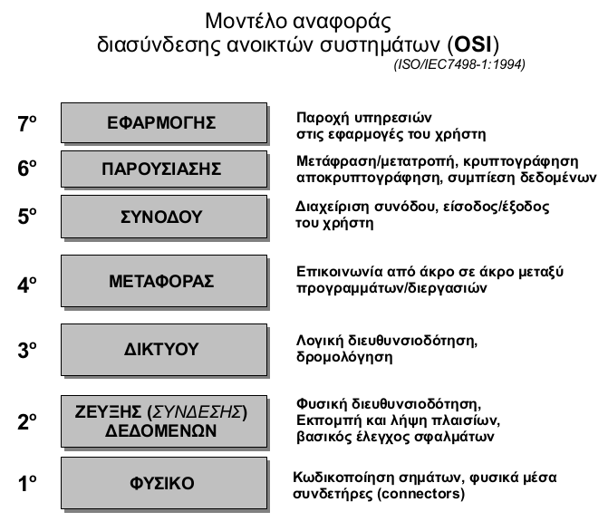
1.2.1 Το μοντέλο αναφοράς για τη Διασύνδεση Ανοικτών Συστημάτων (OSI)

Slide 4
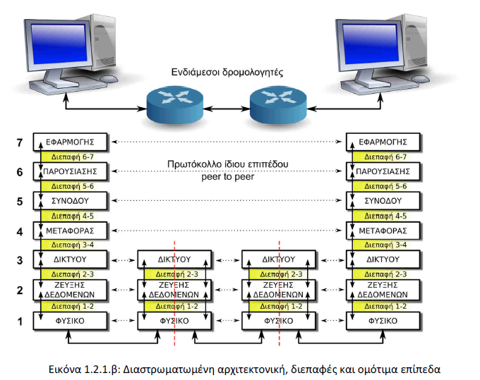

Slide 5
ARPANET
Το δίκτυο ARPANET ήταν ένα δίκτυο μεταγωγής πακέτων που χρηματοδοτήθηκε από το υπουργείο άμυνας των Η.Π.Α. στα τέλη της δεκαετίας του '60.
Αποσκοπούσε στη σύνδεση των πυρηνικών πυραυλικών βάσεων με τον Λευκό Οίκο ώστε να μπορεί άμεσα και απρόσκοπτα να μεταβιβαστεί η εντολή εκτόξευσης των πυραύλων.

Slide 6
ARPANET και TCP/IP
Κύριος στόχος του δικτύου ήταν
Η σύνδεση πολλών διαφορετικών τοπικών δικτύων και συστημάτων (βλ. βάσεις πυραύλων)
Και να παραμένει λειτουργικό ακόμη και αν μεγάλα τμήματα του έβγαιναν εκτός.
Η λύση δόθηκε το 1983 με την ομάδα πρωτοκόλλων TCP/IP

Slide 7
Μοντέλο TCP/IP
Χρησιμοποίησε διαστρωματωμένη αρχιτεκτονική καθορίζοντας μόνο τέσσερα (4) επίπεδα-στρώματα περιγράφοντας με λεπτομέρεια και αναπτύσσοντας πρωτόκολλα για τα τρία ανώτερα, τα οποία ονομάζει
  Εφαρμογής (αντιστοιχεί στα Εφαρμογής, Παρουσίασης και Συνόδου του OSI),
  Μεταφοράς (αντιστοιχεί στο Μεταφοράς του OSI),
  Διαδικτύου (αντιστοιχεί στο Δικτύου του OSI) και
  Ζεύξης ή πρόσβασης δικτύου ή διεπαφή δικτύου.
Επειδή τα σημαντικότερα πρωτόκολλα είναι το TCP στο επίπεδο Μεταφοράς και το IP στο επίπεδο διαδικτύου, το μοντέλο ονομάστηκε TCP/IP

Slide 8
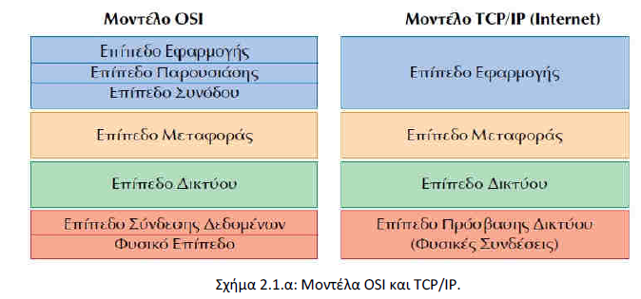

Slide 9
Επίπεδο Πρόσβασης δικτύου
Κάτω από το επίπεδο διαδικτύου δεν προκαθορίζει κάτι παρά μόνο υποδεικνύει ότι θα πρέπει να χρησιμοποιηθεί κάποιο πρωτόκολλο, ώστε ο υπολογιστής να μπορεί να στέλνει πακέτα IP στο δίκτυο.
    Δηλαδή όλα τα συστήματα που μπορούν να συνδεθούν στο ιντερνετ λαμβάνουν και αποστέλνουν δεδομένα με τη μορφή πακέτων IP

Slide 10
Επίπεδο Διαδικτύου
Ασχολείται με την εύρεση της βέλτιστης διαδρομής και με την μεταφορά των δεδομένων στον προορισμό τους
παρέχει μόνο υπηρεσία χωρίς σύνδεση.
  Έτσι δρομολογεί ανεξάρτητα πακέτα στον προορισμό τους και η παράδοση των πακέτων στο επίπεδο Διαδικτύου δεν είναι εγγυημένα αξιόπιστη. Μπορεί να φτάσουν στον προορισμό με διαφορετική σειρά, με λάθη, ή το ίδιο πακέτο περισσότερες φορές.
  Είναι δουλειά των ανώτερων επιπέδων να μεριμνήσουν για αυτά τα ζητήματα.

Slide 11
Επίπεδο μεταφοράς
Σε δύο συστήματα δικτυωμένα, τα πρωτόκολλα του επιπέδου μεταφορά καθορίζουν ποια εφαρμογή του ενός συστήματος μιλά με ποια του άλλου.
Περιλαμβάνει τα πρωτόκολλα TCP και UDP.
TCP παρέχει υπηρεσίες με σύνδεση
  Δηλαδή παρέχεται αξιοπιστία στην επικοινωνία με τον έλεγχο ροής, τον τεμαχισμό, αρίθμηση και την επανασύνθεση των μηνυμάτων με τη σωστή σειρά και τον έλεγχο/διόρθωση των σφαλμάτων.
UDP παρέχει υπηρεσία χωρίς σύνδεση(χωρίς αξιοπιστία αλλά και χωρίς καθυστερήσεις)

Slide 12
Επίπεδο εφαρμογής
Περιλαμβάνει όλα τα πρωτόκολλα των γνωστών υπηρεσιών του Διαδικτύου όπως απομακρυσμένη σύνδεση τερματικού (TELNET), μεταφορά αρχείων (FTP), ηλεκτρονικό ταχυδρομείο (SMTP/ POP3/ IMAP), τα νεώτερα DNS για την αντιστοίχηση ονομάτων υπολογιστών με τις διευθύνσεις τους στο δίκτυο, HTTP, το πρωτόκολλο μεταφοράς ιστοσελίδων του World Wide Web και πολλά άλλα.

Slide 13
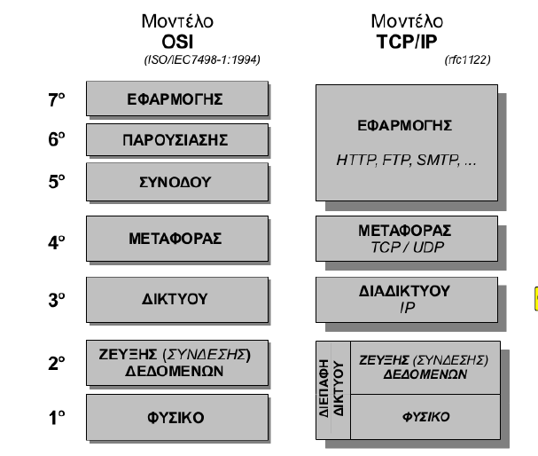

Slide 14
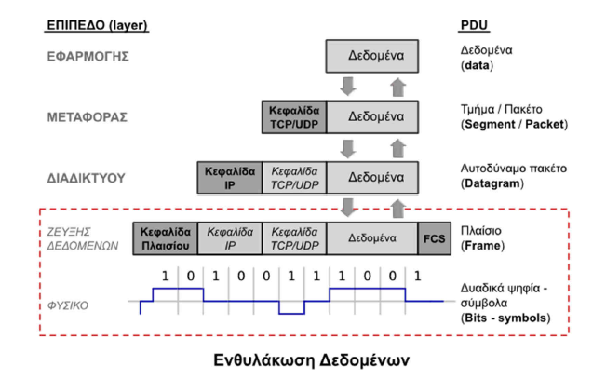
Ενθυλάκωση

